Slide 1
Többszavas kifejezések használata kétnyelvű prediktív szótárakban
Szerző: Szabó Gábor
Konzulens: Dr. Juhász Sándor
AAIT
MSc, Mérnök Informatikus
2014

Slide 2
Változtat-e az elérhető gépelés megtakarításon többszavas kifejezések használata egy prediktív szótárban?

Slide 3
Miről lesz szó?
Feladat, kontextus
Szótár alapú módszer
Mérési cél, paraméterek
Eredmények
Összegzés

Slide 4
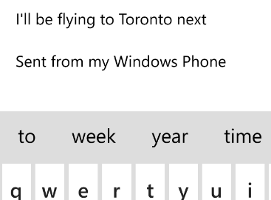
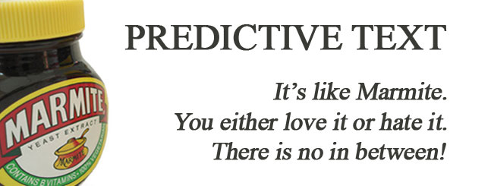
Feladat
Fordítás (translation) prediktív gépeléssel
Szótár alapú módszerrel
Egynyelvűhöz képest több információ
Aktuálisan fordított mondat

Slide 5
Szótár felépítése
Forrás nyelvű kifejezésekhez egy lista a lehetséges fordításokról és azok „valószínűségéről”
Forrás kif. | Fordítások
I would | (möchte; 0.45), (möchte ich; 0.31)
new | (neuen; 0.55), (neue; 0.49)

Slide 6
Szótár használata

Slide 7
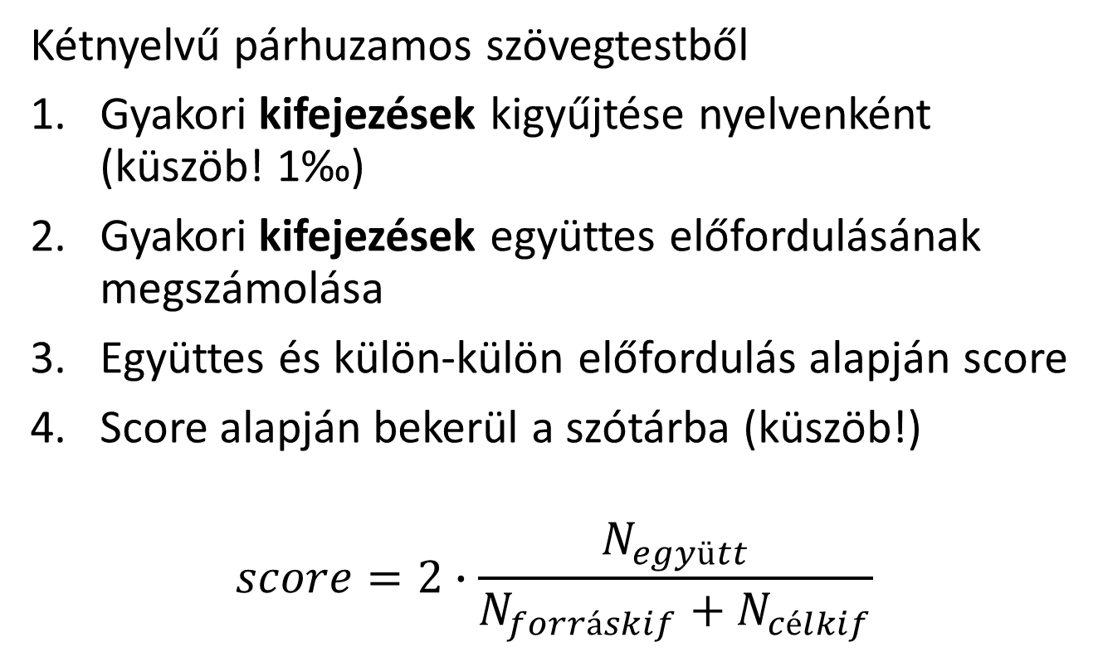
Szótár készítése
Kétnyelvű párhuzamos szövegtestből
Gyakori kifejezések kigyűjtése nyelvenként (küszöb! 1‰)
Gyakori kifejezések együttes előfordulásának megszámolása
Együttes és külön-külön előfordulás alapján score
Score alapján bekerül a szótárba (küszöb!)
$$score=2∙\frac{N_{együtt}}{N_{forráskif}+N_{célkif}}$$

Slide 8
Mérési cél
Különböző kifejezés képzési módok összehasonlítása
csak szavak (W)
szavak és bigramok (WB)
szavak, bigramok és trigramok (WBT)
Jóság mértéke: gépelés spórolás szótárméret függvényében
méret befolyásolása küszöb változtatással

Slide 9
Mérési paraméterek
Szövegtest: Proceedings of the European Parliament
Vizsgált nyelvpárok: angol-német, angol-magyar
200k mondatpár, több különböző min. score
20k mondatpáron gépelés spórolás mérése

Slide 10
Eredmények

Slide 11
Eredmények

Slide 12
Összegzés
Kifejezés képzési mód képes változtatni a szótár prediktív jóságán (és méretén is)
Nyelvfüggő (nyelvcsalád?), hogy mennyit javít a bigramok és trigramok bevétele
Lehetséges irányok:
További kifejezés képzési módszerek vizsgálata
Több nyelvpárra kiterjedően
Score számító képletek összehasonlítása

Slide 13
Hivatkozások
OPUS - http://opus.lingfil.uu.se/
Google Image Search

